Slide 1
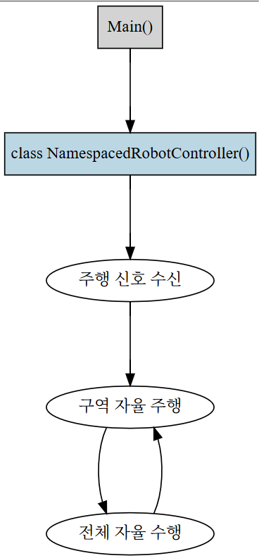
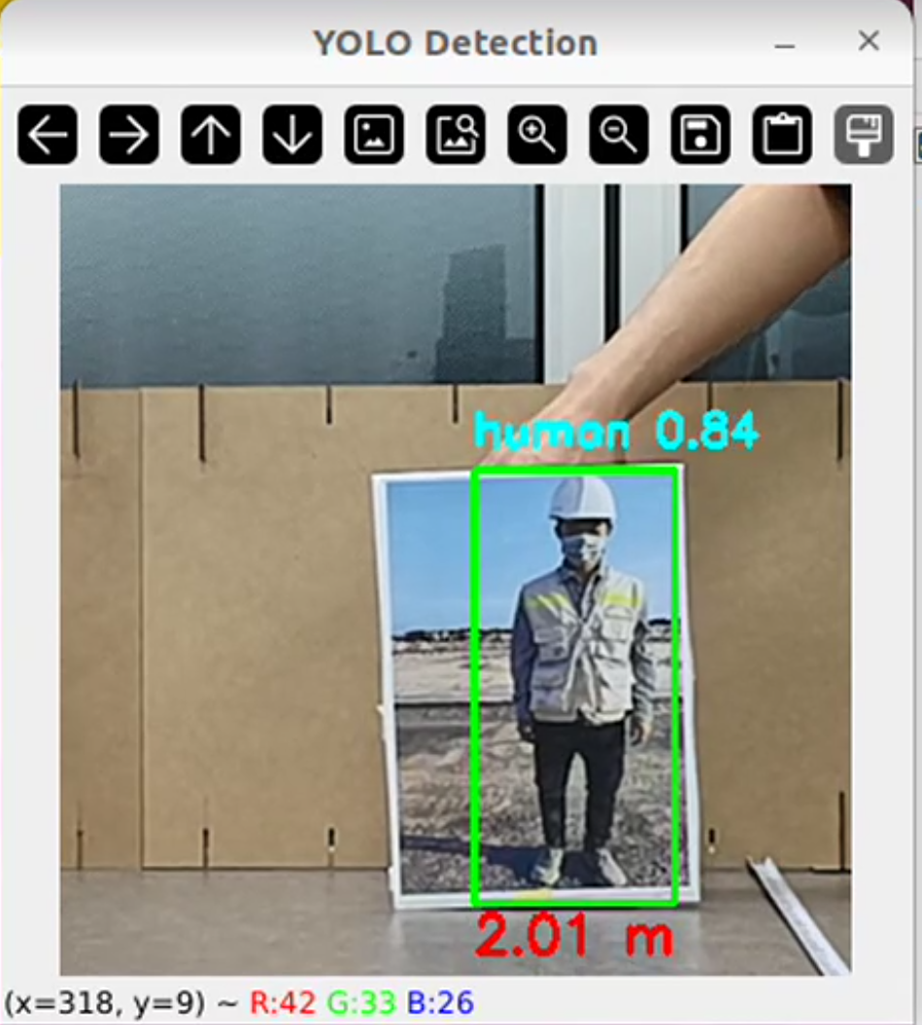
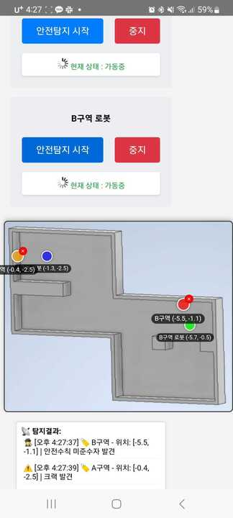
해당 페이지는 쓰셔도 되고 안쓰셔도 됩니다

Slide 2
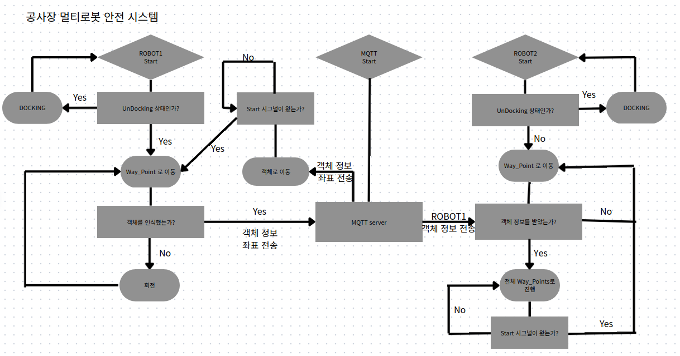

Slide 3
주행 기능구현 함수 설명 어려웠던 점
주행 중 디텍 되었을 때 완전한 멈춤이 아닌 일시정지를 하는 것이 중요 -> BasicNavigator클래스의 메서드 중 cancelTask(), init에서 정의한 self.stop_flag 사용
센서 데이터 처리, 메시지 수신 등 반복 루프에서 너무 빠르게 반복되면 CPU 점유율이 증가 및 비동기 처리 간 타이밍 안정화를 위한 time.sleep() 의 적극적 활용
주행 기능 구현 함수 설명 중요한 점
setup_mqtt(self) 에서 MQTT 브로커에 연결하고 메시지 수신을 위한 콜백 등록

